Slide 1
Szczyt pod choinkę Wigilia na Fitz Royu
Michał Kochańczyk

Slide 2
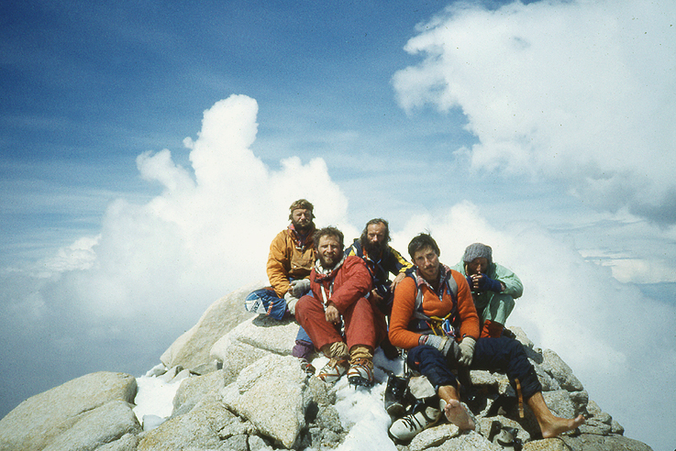
Fitz Roy szczyt

Slide 3
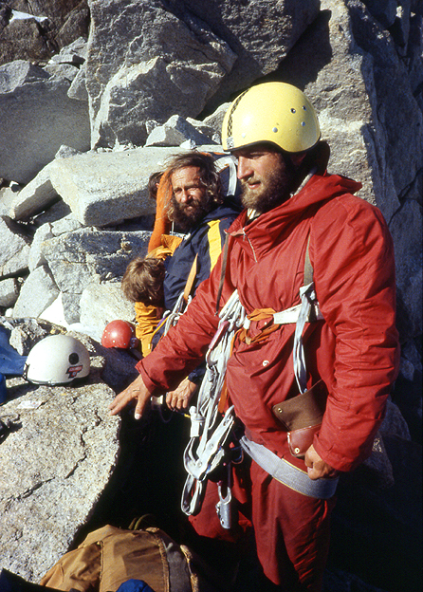

Slide 4
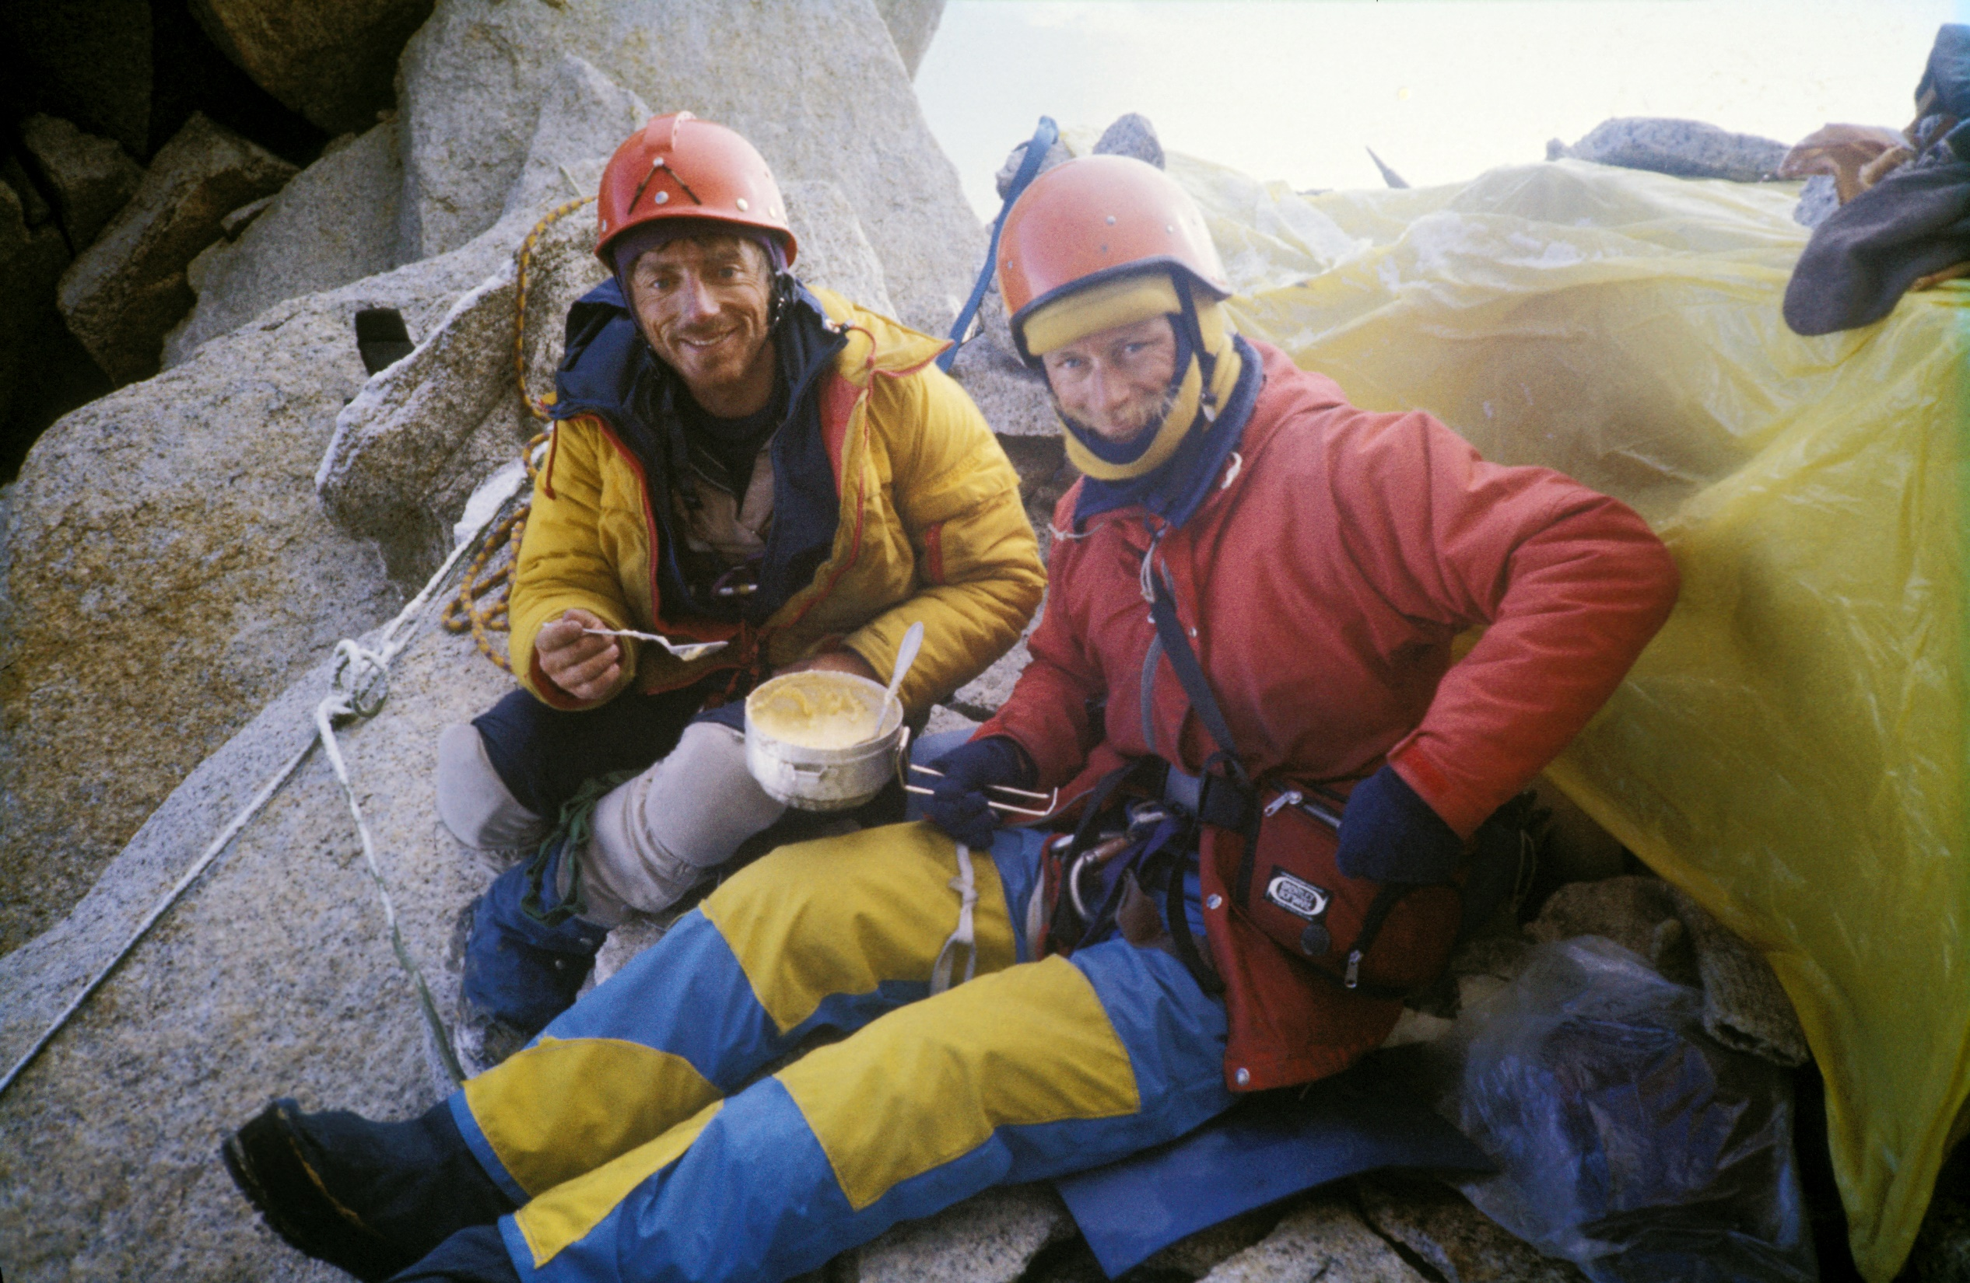

Slide 5
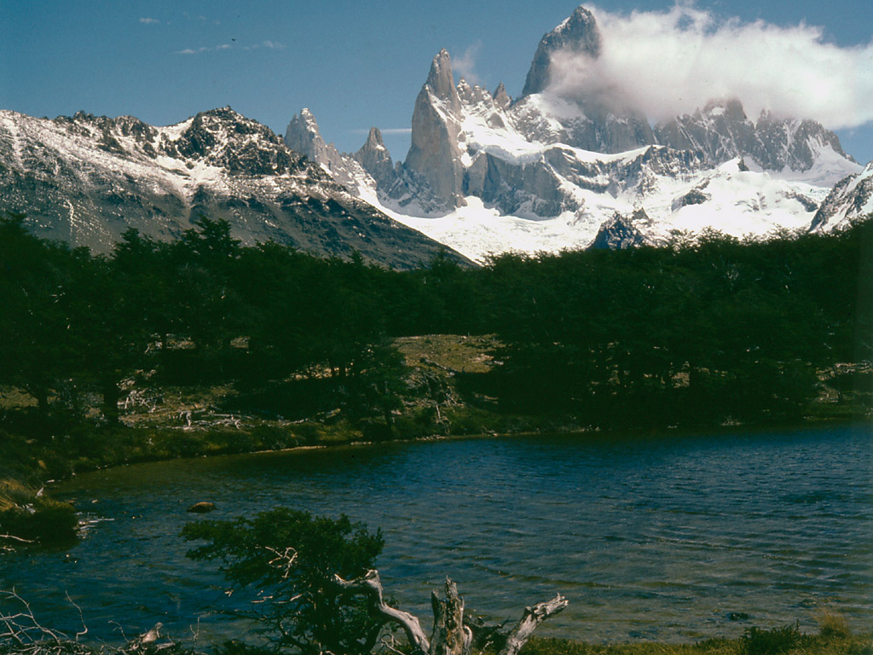

Slide 6
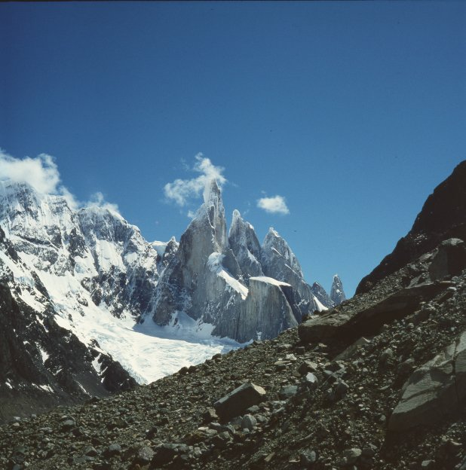
Cerro Torre_86

Slide 7
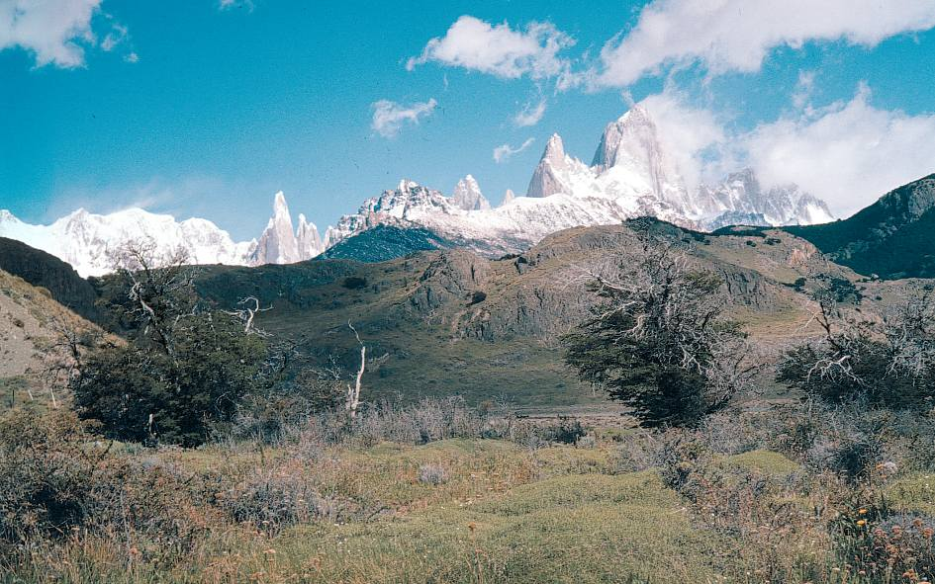
Cordillera Patagonica

Slide 8
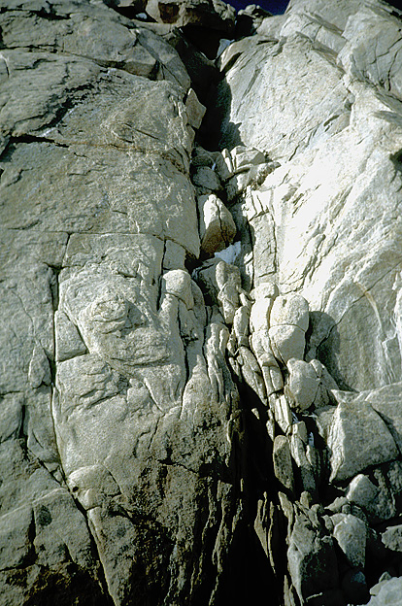
Fitz Roy - pod szczytem

Slide 9
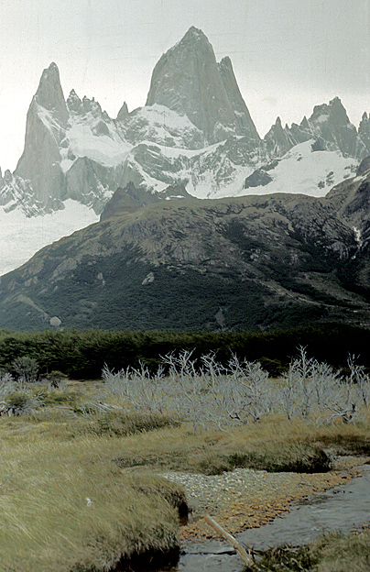
Fitz Roy od pd.-wsch.

Slide 10
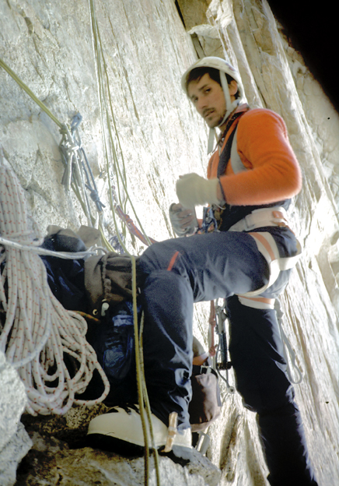
Fitz Roy
Piotrek Lutyński

Slide 11
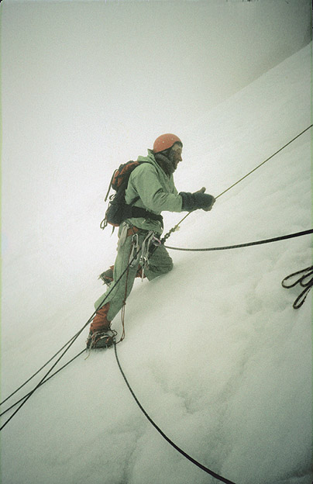
Fitz Roy
pod szczytem
Jacek Kozaczkiewicz

Slide 12
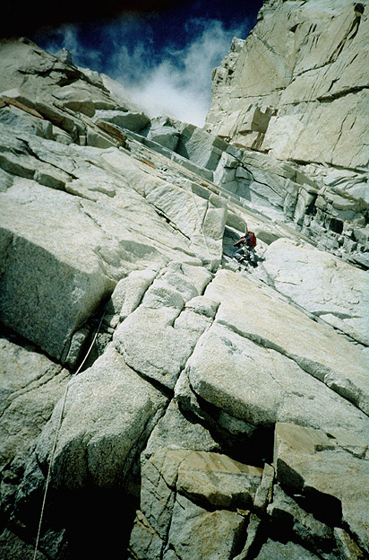
Fitz Roy wspinaczka

Slide 13
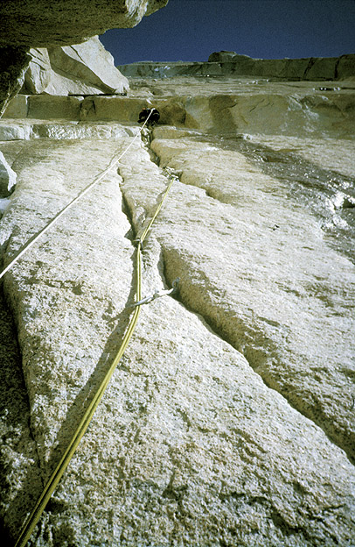
Fitz Roy zacięcie

Slide 14
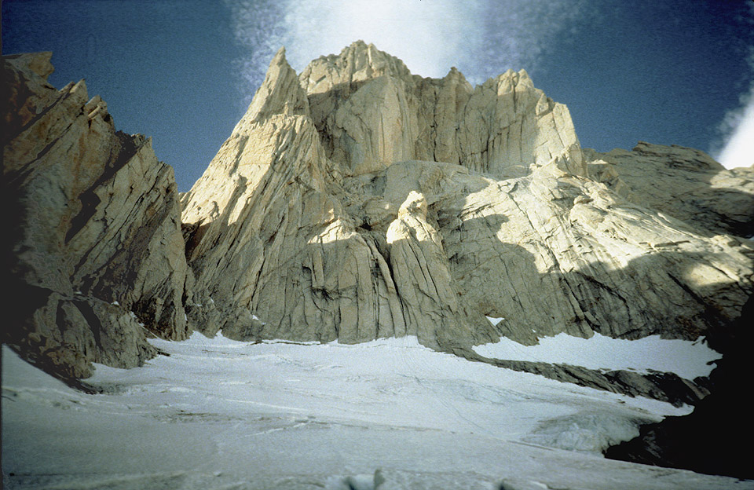
Fitz Roy północna

Slide 15
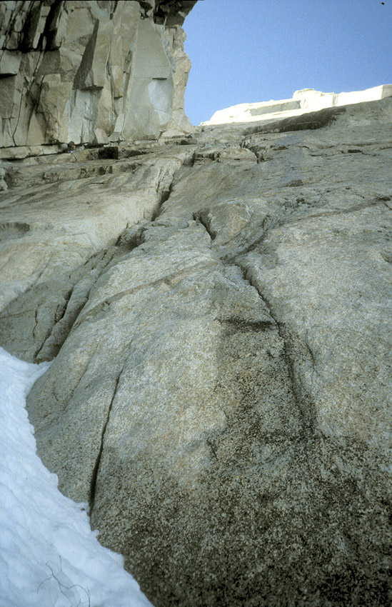
Fitz Roy_zacięcie

Slide 16
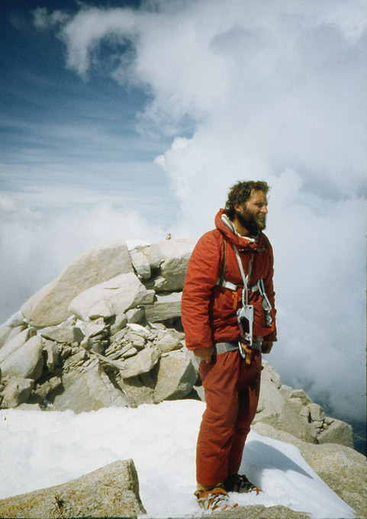
Fitz Roy'84 szczyt – autor Michał Kochańczyk

Slide 17
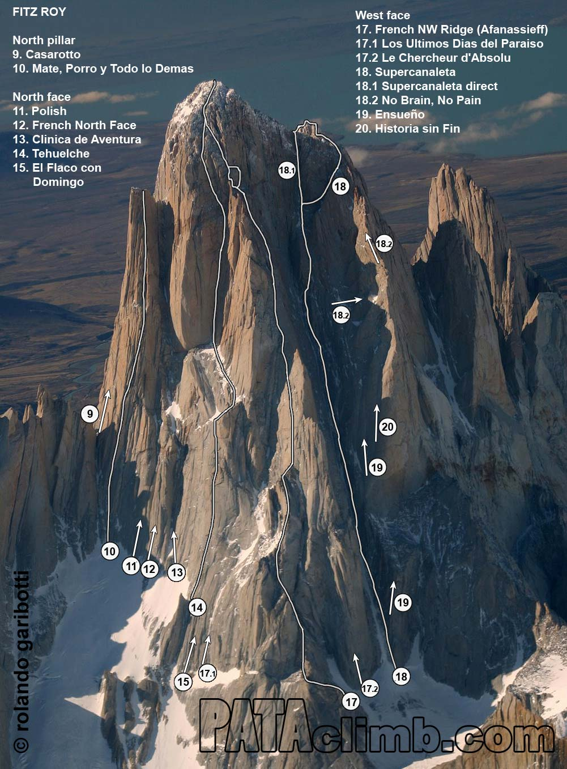

Slide 18
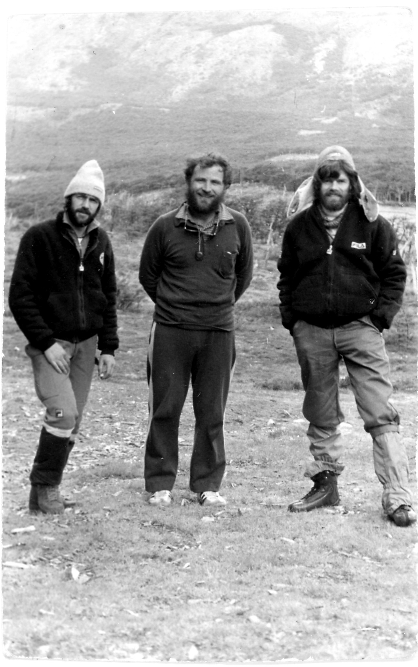
Od lewej:
Hans Kammerlander,
Michał Kochańczyk,
Reinhold Messner.

Slide 19
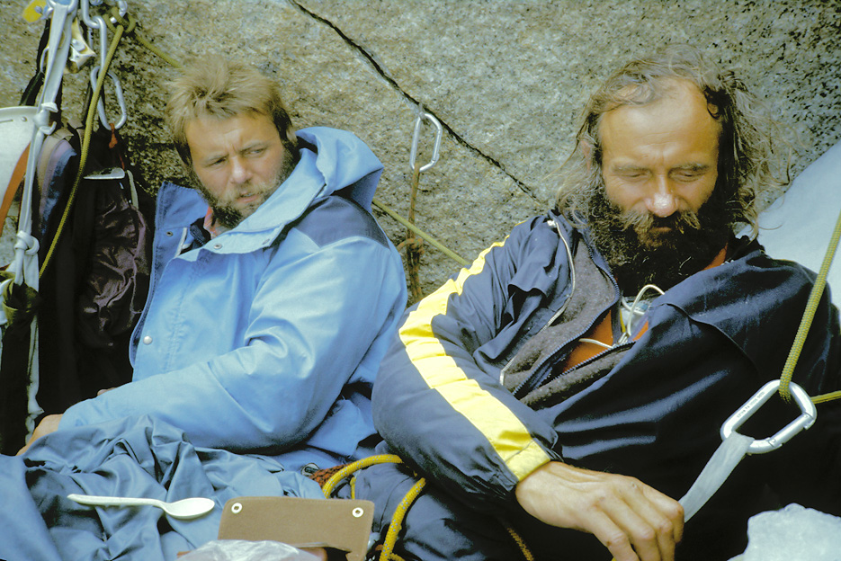

Slide 20
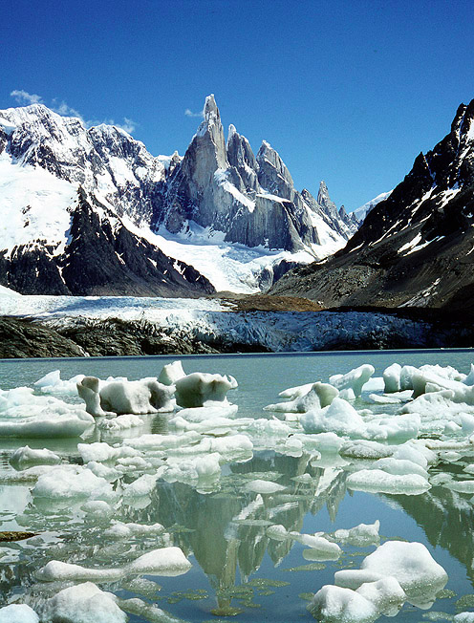

Slide 21
Piotr Lutyński

Slide 22
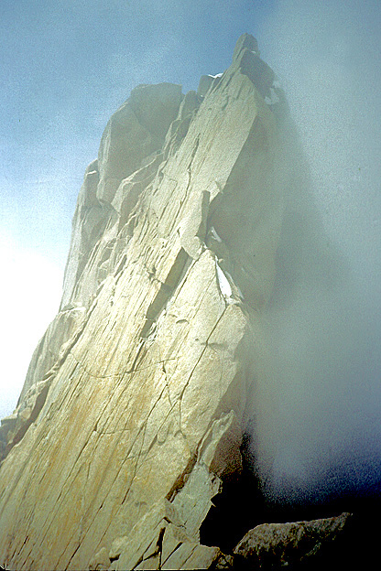
Turnia pod Fitz Roy'em

Slide 23
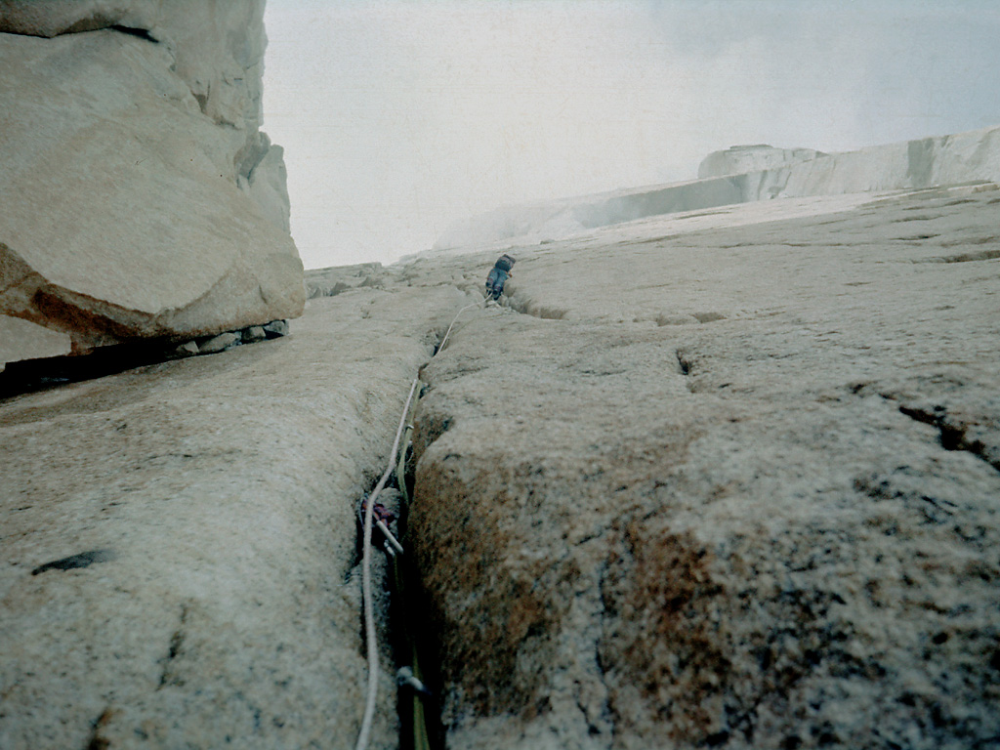

Slide 24
